Slide 1
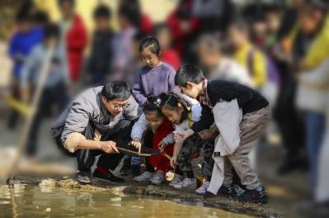
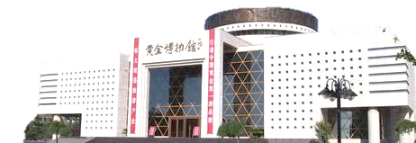

Slide 2
（一）认识阶段：
走近黄金的前世今生（2课时）

Slide 3
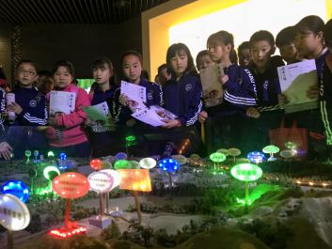
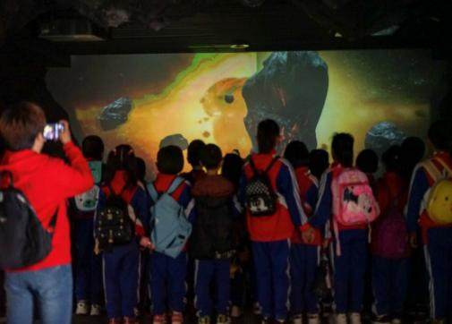
（1）了解招远黄金的形成及分布
学生活动1：
观看4D黄金形成模拟视频，探究招远玲珑金矿田的成因。

Slide 4
小组讨论交流
因地壳运动引起火山喷发并沉积形成最初的金矿源的过程
安全小提示：
①认真看，仔细听。
②模拟震动时双脚站稳，扶好栏杆，不要惊慌。
交流展示：
链接地理课程，小组讨论交流因地壳运动引起火山喷发并沉积形成最初的金矿源的过程，分组展示汇报。

Slide 5
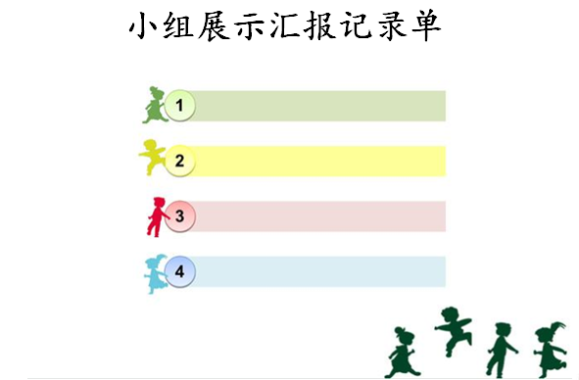
分组展示汇报

Slide 6
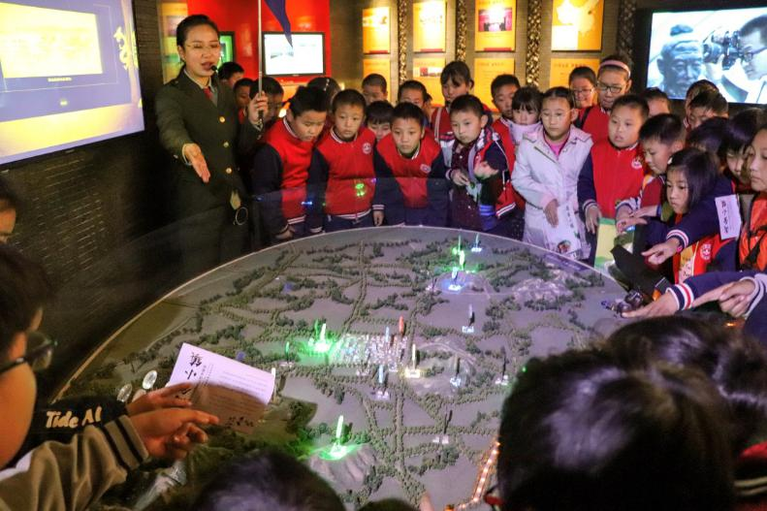
学生活动2：观看招远黄金矿脉分布沙盘。
观察：招远黄金矿脉“人”字形金脉分布沙盘
讨论：矿脉呈“人”字形金脉分布原因
绘制：招远黄金矿脉“人”字形分布图

Slide 7
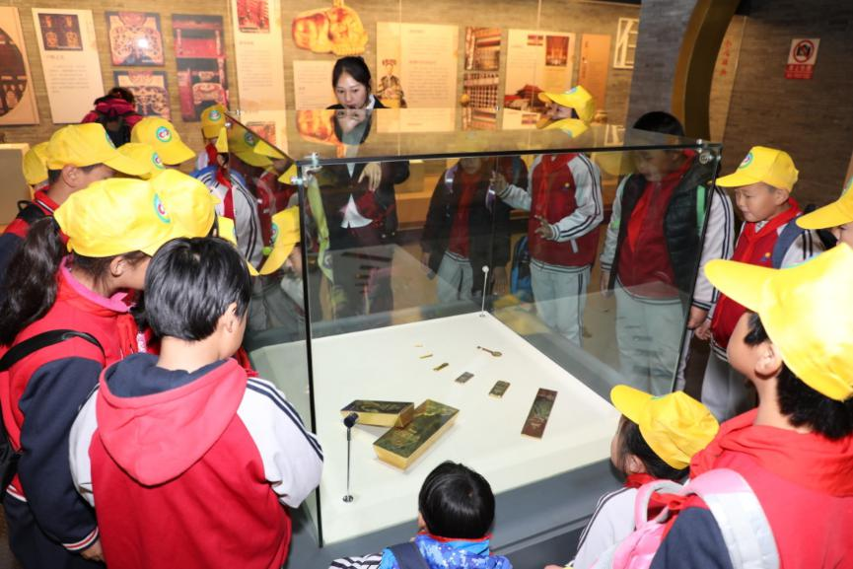
学生活动2：手抓25㎏的金砖
体验：手抓25㎏的金砖
感受：体小质重的特点
查阅：黄金的物理特性并记录分享。

Slide 8
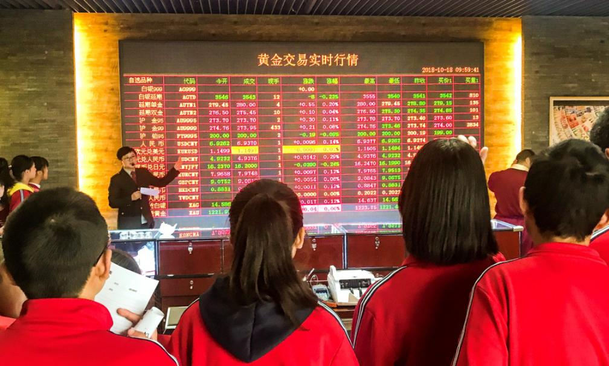
（2）探访黄金文化发展史及应用

Slide 9
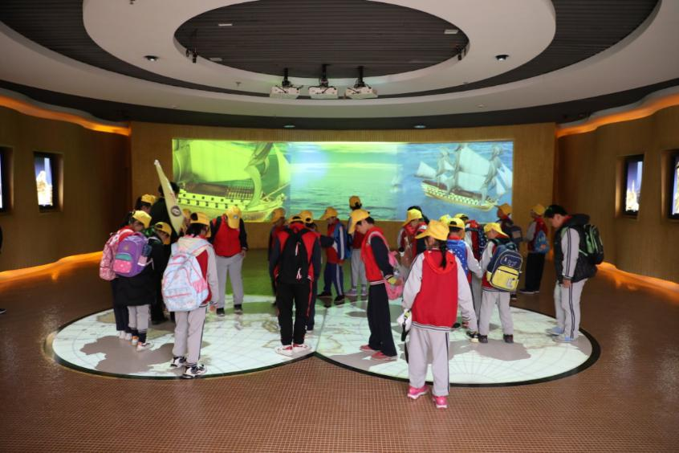
走进“世界黄金文明古国交互体验厅”
体验一下：
通过光感应传感成像技术，踩在代表不同国家的金币上，大屏幕可呈现不同因家的黄金储备情况。
记录一下：
世界著名产金大国的黄金文化。

Slide 10
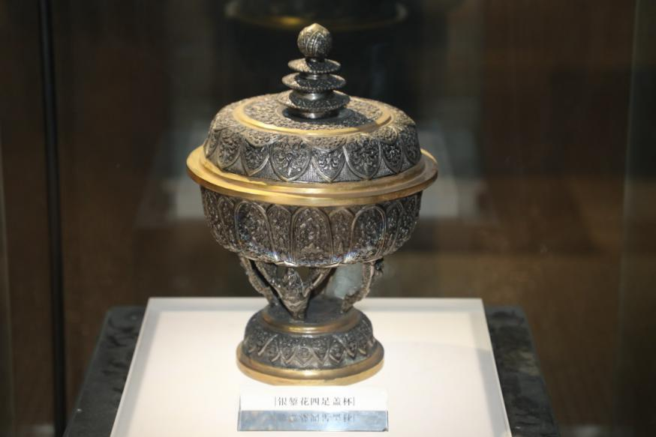
走进“金银器展示厅”
看一看：
金银器展厅中展示了中国一些使团出使各国时，国外赠送的礼物以及中国古代典型金银器代表作品。
听一听：
产金大国的奇闻逸事。
想一想：
感受黄金在国家兴衰方面所起的重要作用。

Slide 11
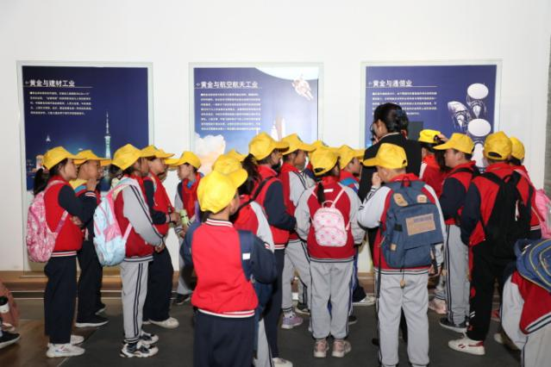
学生活动2：探访黄金的应用
参观现代黄金应用厅，分组寻找黄金在医疗保健、科技、化工、航空航天中的应用，探究它们运用了黄金的哪些特性。

Slide 12
（二）探究阶段：
黄金的开采与提炼（3课时）

Slide 13
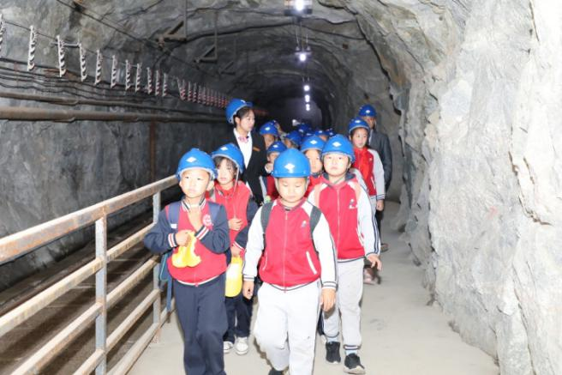
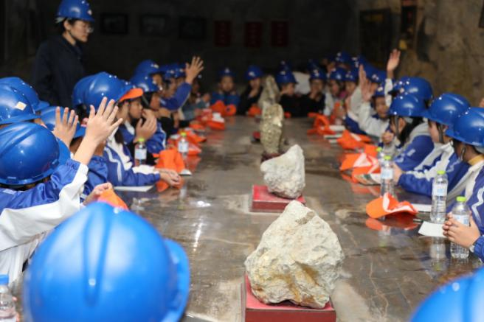
学生活动1：探究古法采金炼金流程
参观宋代采矿实景展示区，认识传统黄金采炼工具，探究用途及用法，绘制黄金古法采炼流程，根据兴趣分组到180矿井实地体验采金过程，到细磨后淘工艺展示区体验古法炼金过程。

Slide 14
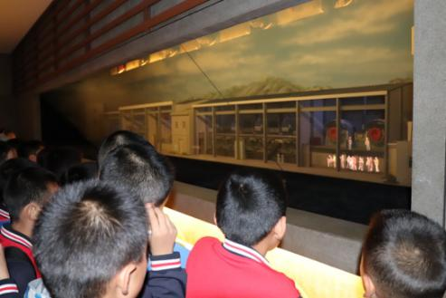
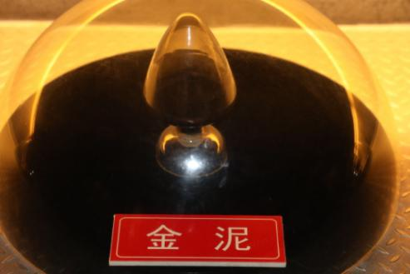
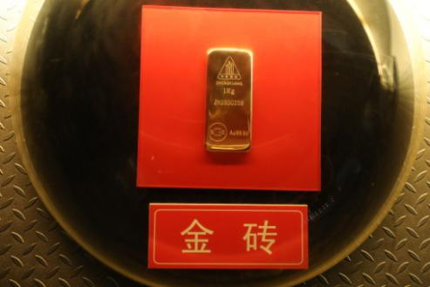
学生活动2：探究现代黄金冶炼流程
观看现代黄金冶炼全息幻影成像视频，探究金矿石到黄金的提炼加工过程，识别黄金冶炼过程中矿石从大到小，再到金泥，最终演化到金砖的各种成料，探究黄金采炼过程中如何做到对环境的零污染的。

Slide 15
（三）实践阶段：
淘金河沙里淘金体验（3课时）

Slide 16
学生活动：
认知淘金工具，观摩淘金河淘金步骤展板、金豆，金沙样品，利用淘金工具，根据展板步骤介绍，在淘金工的传授带领下体验淘金活动，探究沙里淘金的原理。

Slide 17
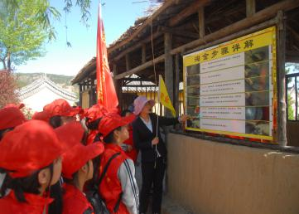
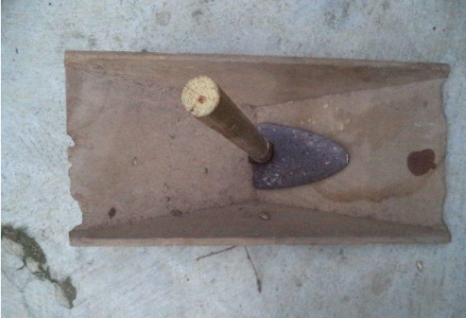
指导要点：
①了解各种工具的用法：
淘金簸箕——古代淘金的法器
工具铲——铲沙

Slide 18
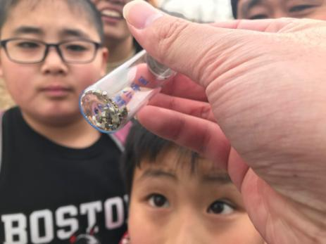
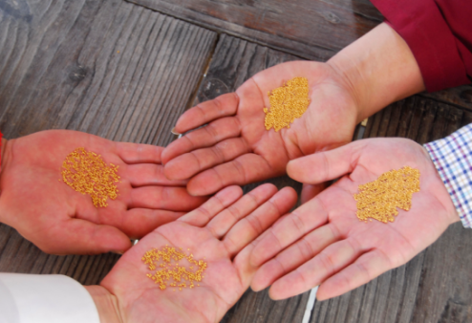
指导要点：
②认识金豆和金沙样品；

Slide 19
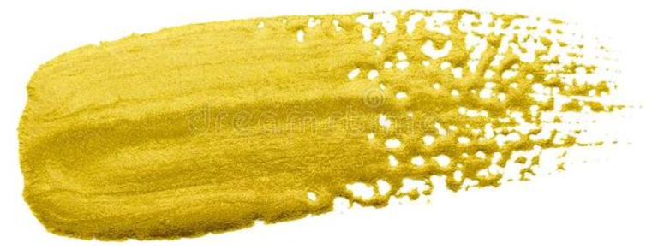
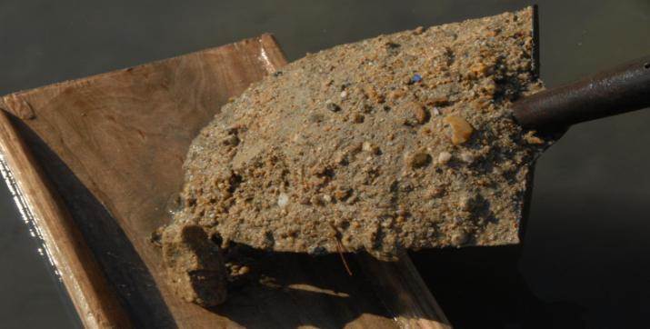
③沙里淘金的流程
第一步：准备好淘金所需要的淘金簸箕，用工具铲将沙子铲到簸箕上。

Slide 20
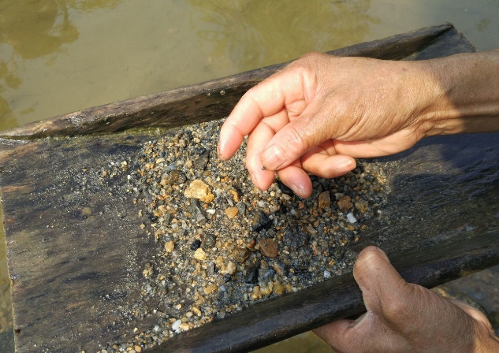
③沙里淘金的流程
第二步：将大石块直接捡出。

Slide 21
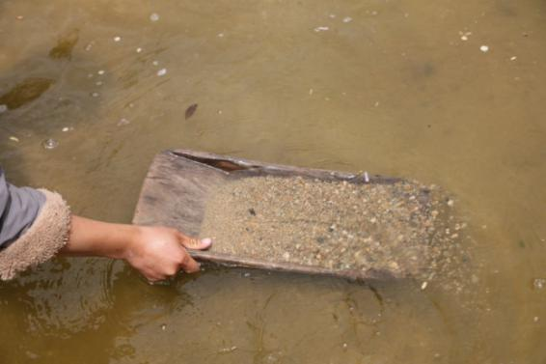
③沙里淘金的流程
第三步：保持水平，前后推拉晃动簸箕使沙子平铺在簸箕上面，这样比重大的金沙就会沉淀下来。

Slide 22
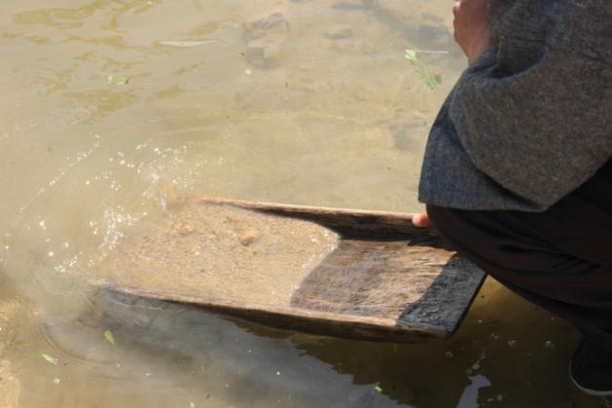
③沙里淘金的流程
第四步：将簸箕后方举高，前方浸到水里边，前低后高，前后推拉簸箕，这样水就会淘走表层的沙石。

Slide 23
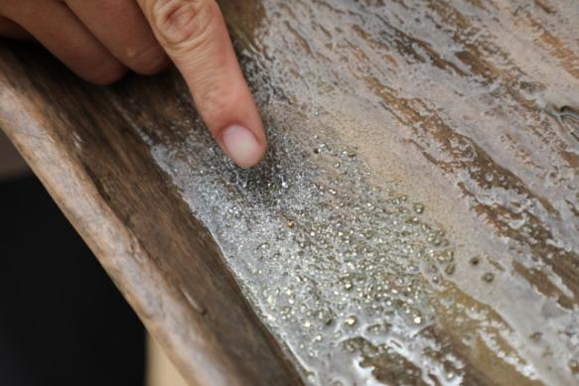
③沙里淘金的流程
第五步：不断重复第三步和第四步，经过细心、辛苦地淘取，最后就会淘到我们需要的金沙，一定要留意金沙中的金豆。

Slide 24
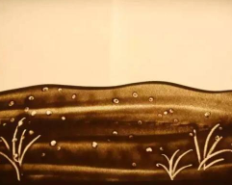
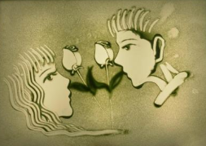
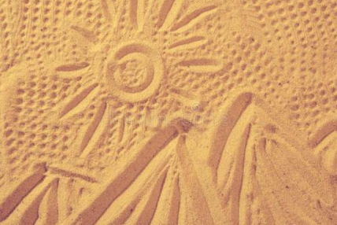
③沙里淘金的流程
合作：利用淘出的金沙，设计创造金沙粘贴作品。
要求：
作品设计要明确表达的寓意，构思独特新颖的造型；画面布局设计要结构巧妙，和谐美观，给人美的震撼和享受。

Slide 25
总结阶段：
综合评价体系

Slide 26
